Slide 1
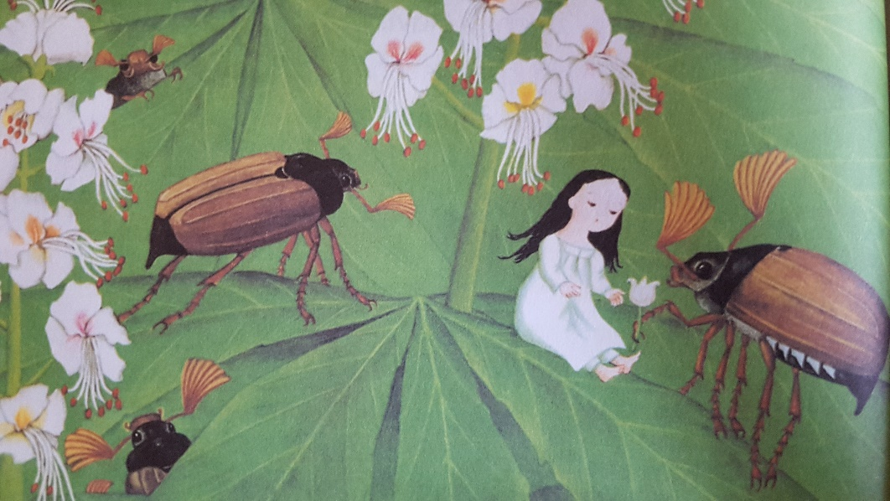
PALČICA
HANS CHRISTIAN ANDERSEN, berilo str. 80 - 82
KVIZ

Slide 2
Ali trditve držijo? Odgovori z DA ali NE
Palčica je jadrala na listu.
DA
K njej je prisedel hrošč.
NE
Okoli metulja je ovila šal.
NE
Hrošč je ovil svoje noge okoli Palčice in odletel z njo na drevo.
DA

Slide 3
Palčici je bilo všeč, ko jo je hrošč odnesel.
NE
Metulj je bil privezan na list.
DA
Hrošč ji je dal piti vodo.
NE
Sprva je bila Palčica hrošču všeč.
DA

Slide 4
Hroščinje so govorile, da je Palčica ljubka.
NE
Nazadnje je še hrošč ni maral, zato jo je napodil.
DA

Slide 5
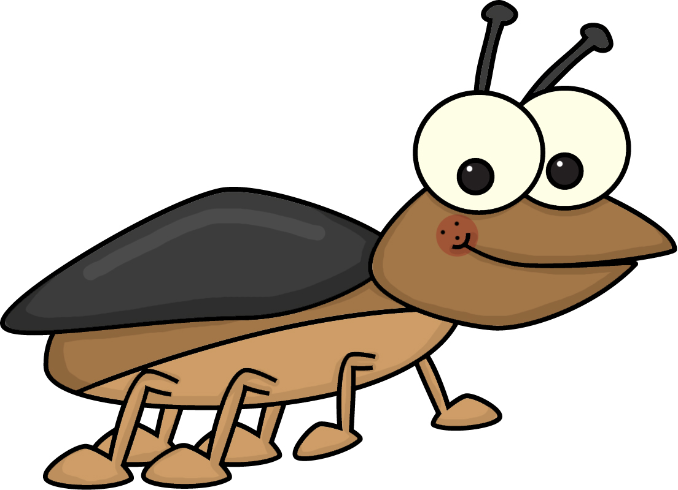
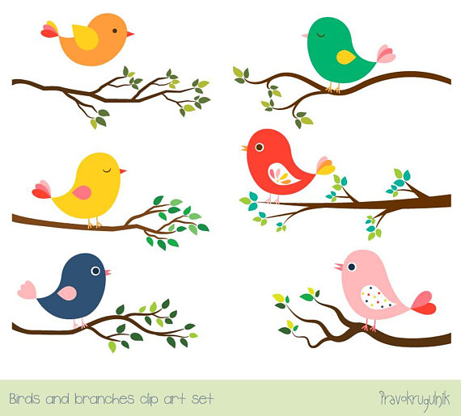
PALČICA
Naštej osebe, ki
nastopajo v odlomku?
- Palčica
Ptice
Metulj
Hrošči
Kje se zgodba dogaja?
List na vodni gladini
Drevo

